Slide 1

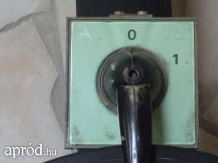
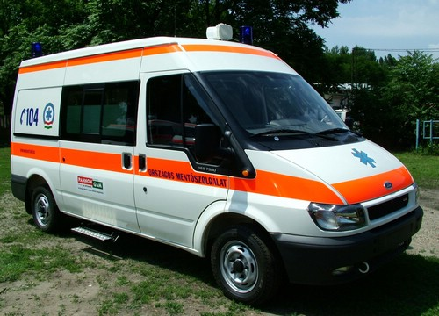

4.
Teendők áramütés
esetén
2.
3.
1.

Slide 2

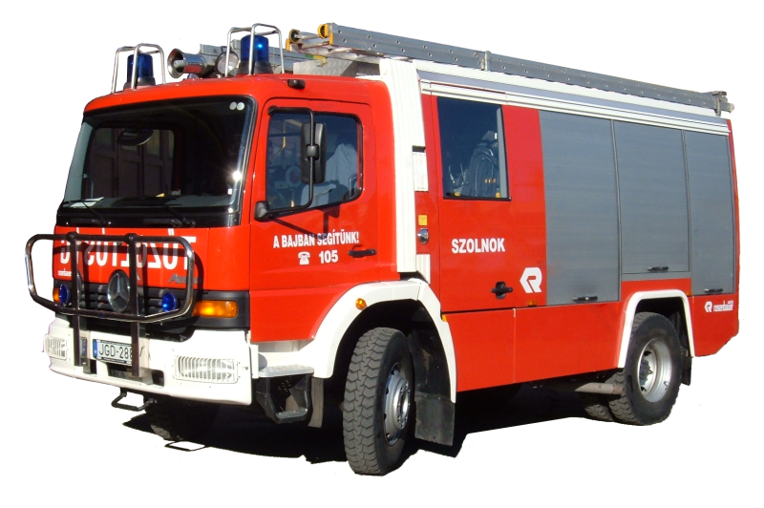
Teendők TŰZ
esetén
2.
3.
1.

Slide 3
Megoldás
4 1 3 2
2 1 3

